Slide 1
Променеві методики дослідження статевої системи.
Променева анатомія
і ознаки окремих захворювань статевої системи.
Кафедра променевої діагностики, терапії та радіаційної медицини і онкології ОНМедУ

Slide 2
Променева діагностика в андрології
Основними методами променевої діагностики в андрології є:
-УЗД
-МРТ
-КТ
-Радіонуклідний метод
-Рентгенологічні методи

Slide 3
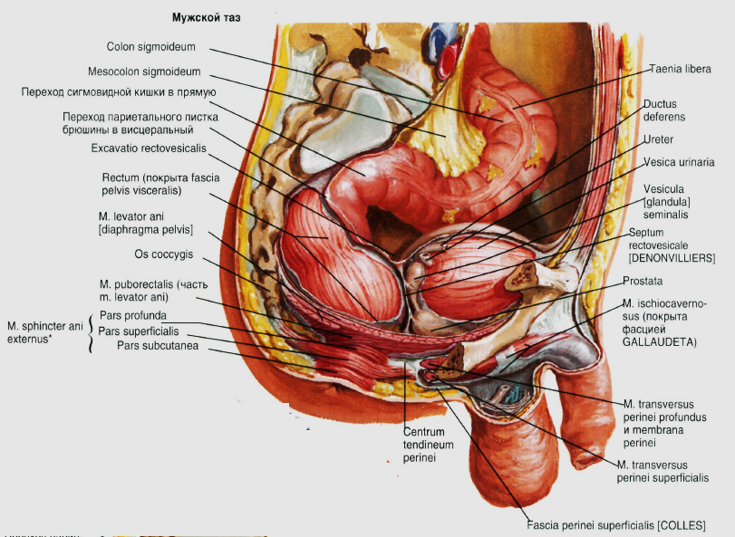
Анатомія органів чоловічого таза

Slide 4
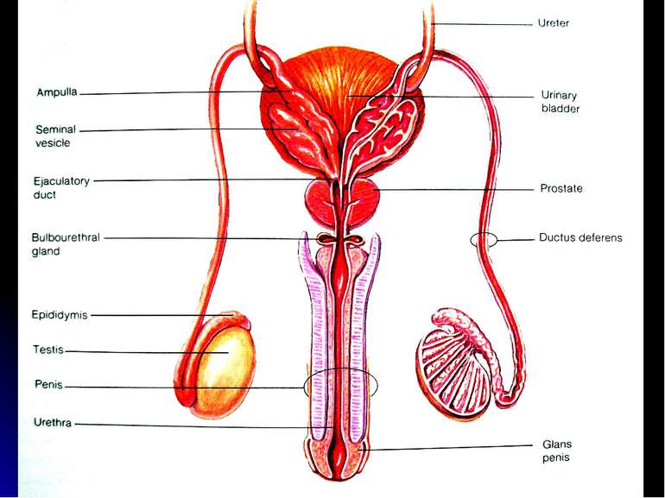

Slide 5
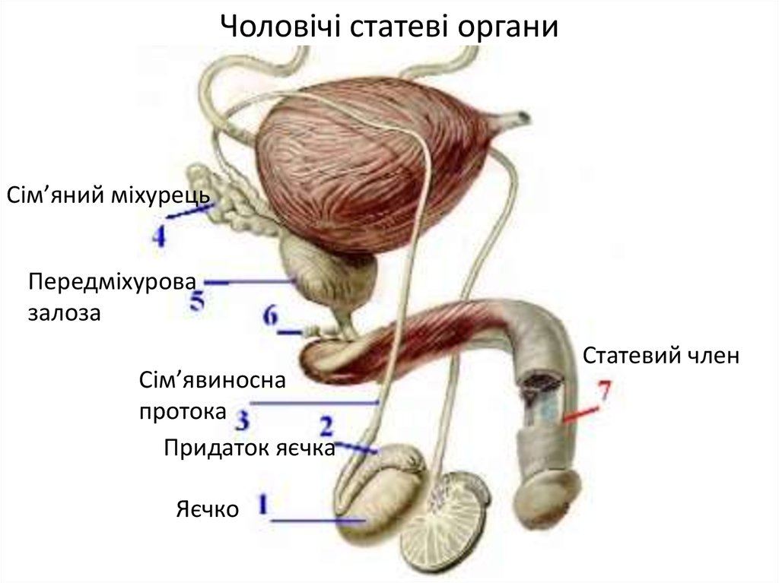
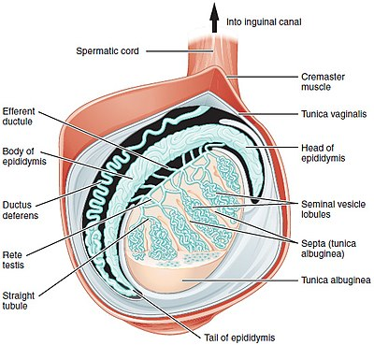
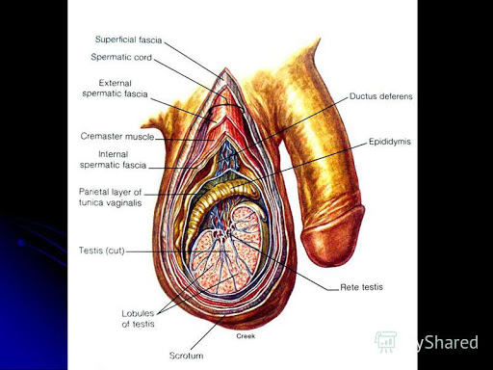

Slide 6
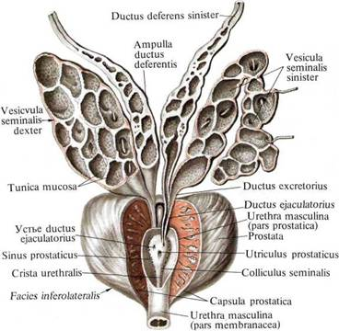

Slide 7
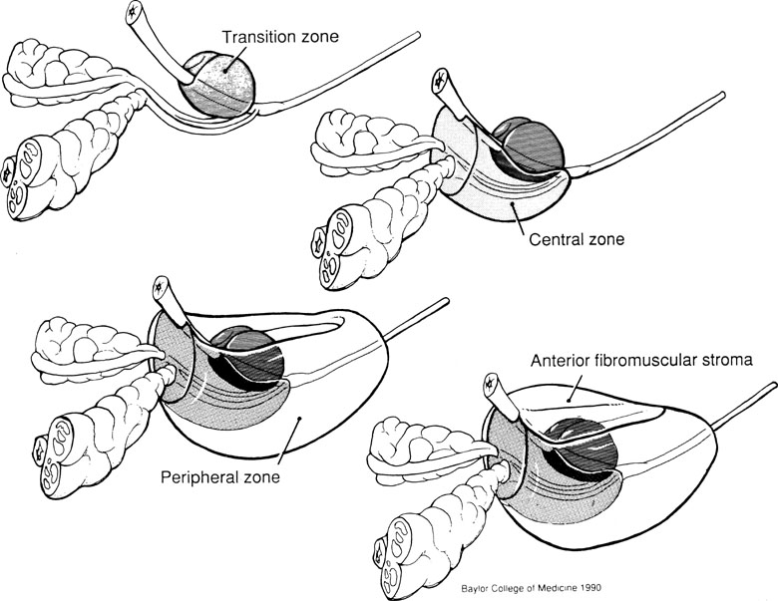
Анатомія передміхурової залози

Slide 8
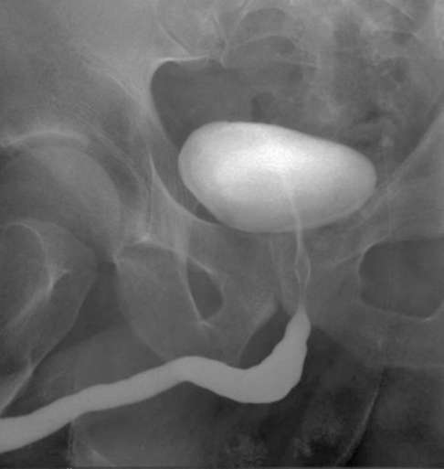
Рентгенологічний метод
Уретрографія - рентгенівське дослідження уретри при її заповненні РКС
Мікційна уретрографія - рентгенівське зображення можна отримати у вигляді заключного етапу екскреторної урографії при сечовипусканні.
Дає уявлення про функції сечовипускання (зміна тонусу детрузора, шийки сечового міхура і мембранозного сфінктера)
Пряма ретроградна уретрографія - при прямому контрастуванні через зовнішній отвір сечовивідного каналу
Пряма антеградная уретрографія - через епіцістостому і внутрішній отвір сечівника
Пряма (антеградная або ретроградна) уретрографія дозволяє більш чітко візуалізувати просвіт передміхурової, перетинчастої і губчастої частин чоловічого сечівника
На уретрограмах сечовивідний канал видно у вигляді стрічкоподібної тіні з чіткими, рівними контурами, просвіт уретри нерівномірний і відповідає фазі контрастування і фізіологічним звуженням

Slide 9
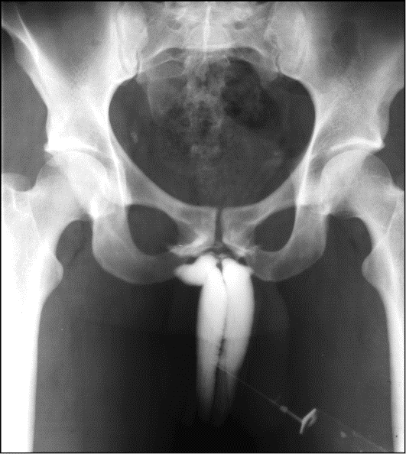
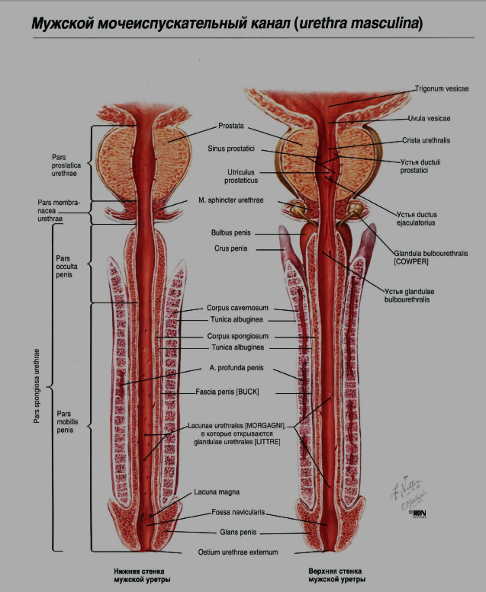
Кавернозографія - рентгенівське дослідження печеристих тіл статевого члена при ін'єкційному введенні РК в них.
Методика дозволяє отримати інформацію про кровопостачання печеристих тіл і найчастіше виконується для визначення венозного скидання крові при еректильної дисфункції.
Кавернозографія. Норма.
Променева діагностика: підручник: Т. 1 / під ред. проф. Г.Є. Труфанова. - 2011, рис 13.1

Slide 10
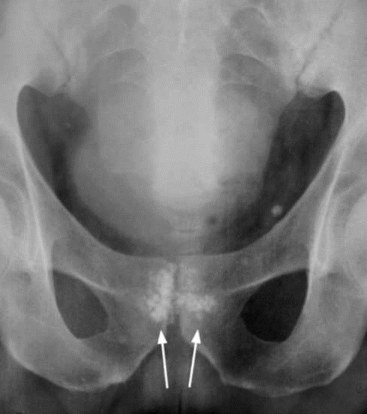
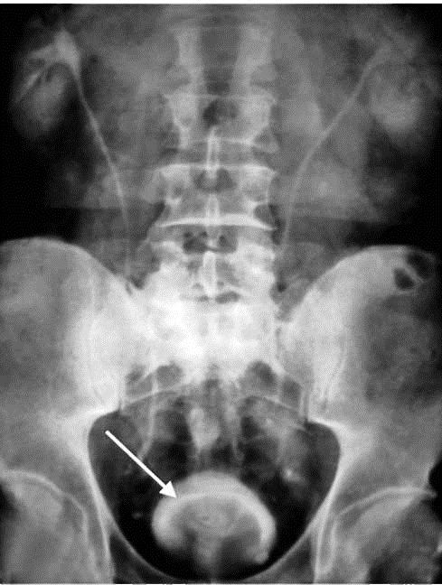
Екскреторна урограмма з низхідною цістограммой. Визначається великий округлий дефект наповнення по нижньому контуру сечового міхура, обумовлений доброякісну гіперплазію передміхурової залози
Оглядова рентгенограма тазу. Камені передміхурової залози (стрілки)

Slide 11
Ультразвуковий метод
УЗД позатазових статевих органів (статевого члена, губчастої частини чоловічого сечівника, калитки, яєчок, їх придатків і сім'яних канатиків) проводиться із застосуванням поверхневих високочастотних датчиків
Трансректальне УЗД - ТРУЗД - дослідження внутрішньотазових статевих органів (насіннєві протоки, сім'яні міхурці, простата, перетинкова і передміхурова частини чоловічого сечівника) ректальним датчиком
ТРУЗД дозволяє візуалізувати зональну будову простати по різниці ехогенності її периферичної зони і центральної області
Особливе значення ТРУЗД має в якості способу навігації при виконанні інвазивних процедур (біопсії простати)
Внутрішньотазові статеві органи можна візуалізувати і шляхом трансабдоминального сканування

Slide 12
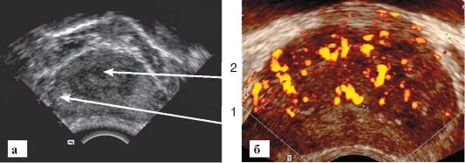
Сонограми передміхурової залози:
а - зображення, отримане за допомогою трансректального доступу,
б - енергетична доплерографія кровотоку в залозі
1 - периферична зона залози
2 - центральна зона

Slide 13
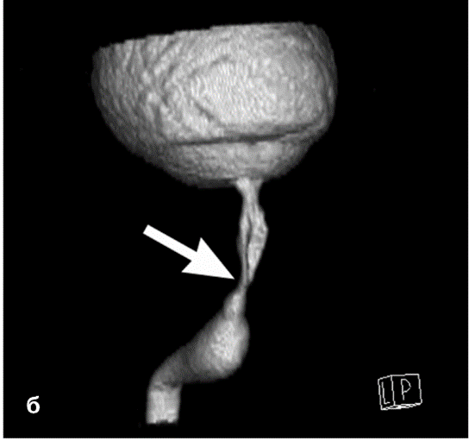
Рентгенівська комп'ютерна томографія
КТ при дослідженні статевих органів дозволяє оцінити стан навколишніх тканин при травмах і виявити регіонарні і віддалені метастази при злоякісних пухлинах
У деяких випадках використовують спеціальні методики, які дають більш детальне просторове уявлення про патологічний процес:
КТ-уретрографія
КТ-фістулографія
КТ-уретрограма в режимі ЗD

Slide 14
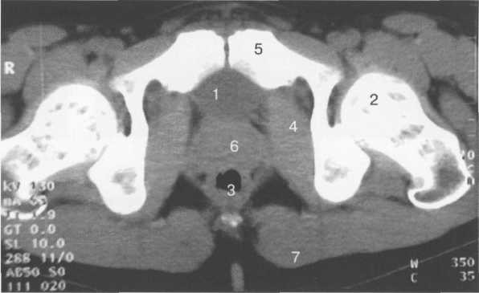
КТ передміхурової залози.
1 - сечовий міхур;
2 - головка стегнової кістки;
3 - ампула прямої кишки;
4 - внутрішній затульний м'яз;
5 - лонная кістка;
6 - передміхурова залоза;
7 - великий сідничний м'яз.

Slide 15
Магнітно-резонансна томографія
МРТ - один з найбільш інформативних методів візуалізації статевих органів і діагностики їх патологічних змін
МРТ дає уявлення про топографію тазових органів, дозволяє візуалізувати зміни структури статевих органів і навколишніх тканин
Застосування ендоректальної котушки при МРТ найбільш чітко візуалізує зональну архітектоніку простати, структуру сім'яних протоків, уретри
Це найбільш інформативна методика в виявленні пухлинних змін цих органів і визначенні місцевого поширення процесу (виявлення інвазивного росту пухлини, регіонарної і нерегіонарної лімфаденопатії, метастазів в кістки)
МР-спектроскопія за воднем дозволяє in vivo і неінвазивної визначити кількісний склад метаболітів тканин
Методика має особливе значення в діагностиці раку простати

Slide 16
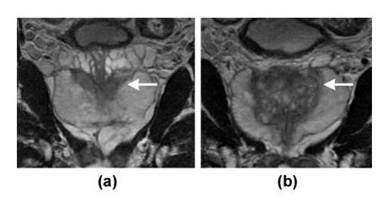
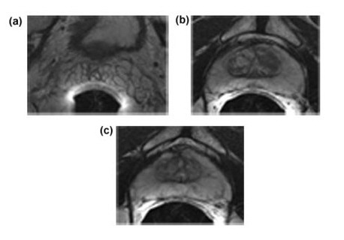
Фронтальна T2-зважена магнітно-резонансна томограма нормальної передміхурової залози. Представлені «зрізи» показують центральну зону (a, {стрілка}) і проміжну зону (b, {стрілка}).
Аксіальна T2-зважена магнітно-резонансна томограма нормальної простати.
Представлені «зрізи» від сім'яного міхурця (a),
середини залози (b)
і вершини (c) простати.

Slide 17
Радіонуклідний метод
У дослідженні статевих органів цей метод має допоміжне значення.
Специфічним міченим метаболітом, що застосовуються при ПЕТ в діагностиці раку простати, вважається 11С-ацетат натрію, який вибірково накопичується в пухлині і її метастазах.
Для пошуку не опущенного яєчка можна застосовувати перфузійні сцинтиграфію: сканування з 99mТс-пертехнетатом натрію.

Slide 18
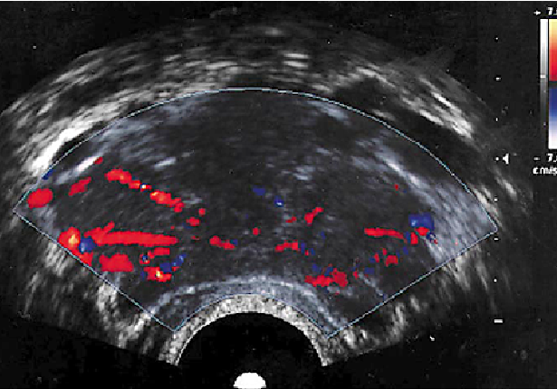
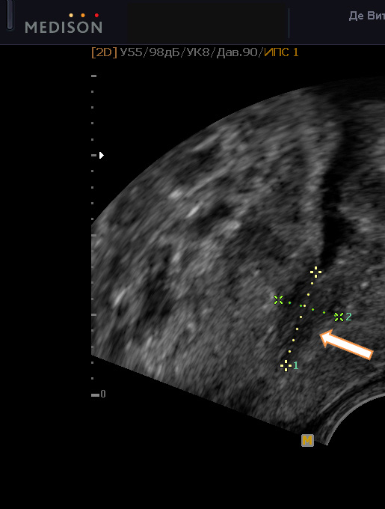
УЗ-симптоми гострого простатиту
1. Помірне збільшення залози
2.Розширення уздовж сім'яних протоків і капсули
3.Відсутність зонального диференціювання простати
4.Дифузне зниження ехогенності залози
5.Нечіткість капсули залози (набряк, розширення сплетень)
6.Зміни судинної архітектоніки

Slide 19
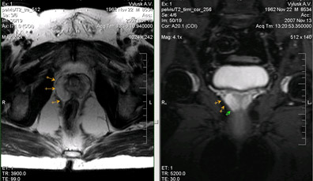
А)
Б)
Чоловік., 45 років. Гострий простатит. На представлених томограммах в Т2-ВІ аксіальна площина (а) і
Т2 з жироподавленням в корональній площині визначається збільшення в обсязі периферичної зони, її набряклість.

Slide 20
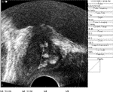
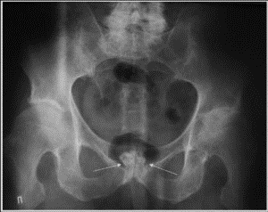
Хронічний простатит
ТрУЗД:
Неоднорідність ехоструктури:
Множинні гіперехогенние ділянки (фіброз, кальцинати),
Кістозні елементи в простаті
При загостренні можуть бути гіпоехогенні ділянки
Нечіткість і нерівність контура (капсули) залози
Хронічний простатит: склероз центральної зони простати.

Slide 21
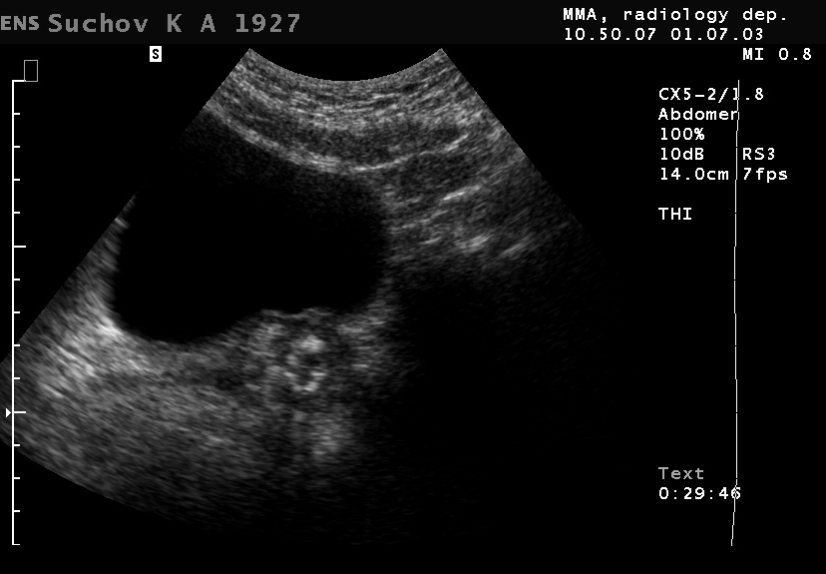
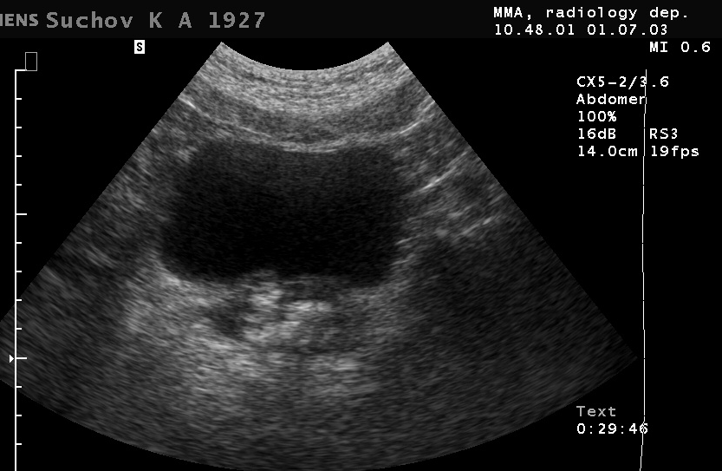
Хронічний простатит

Slide 22
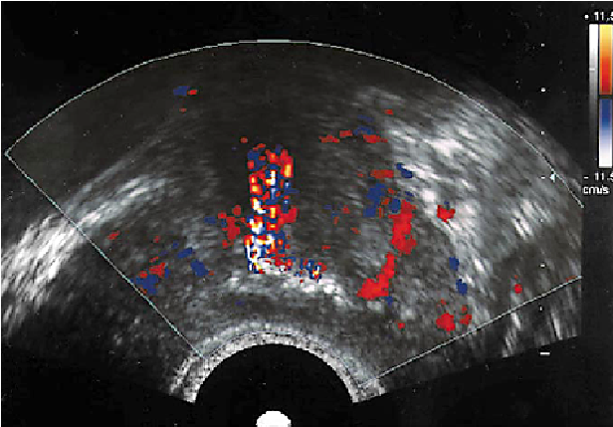
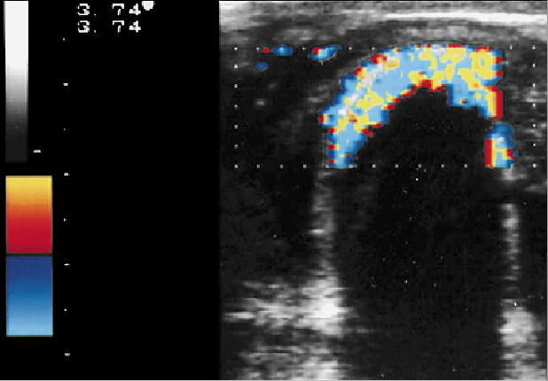
Доплерографія:
Зміни судинної архітектоніки
Дифузне зниження васкуляризації з аваскулярними ділянками в рубцевих зонах
Артефакти відображення швидкісних потоків від ехощільності ділянок

Slide 23
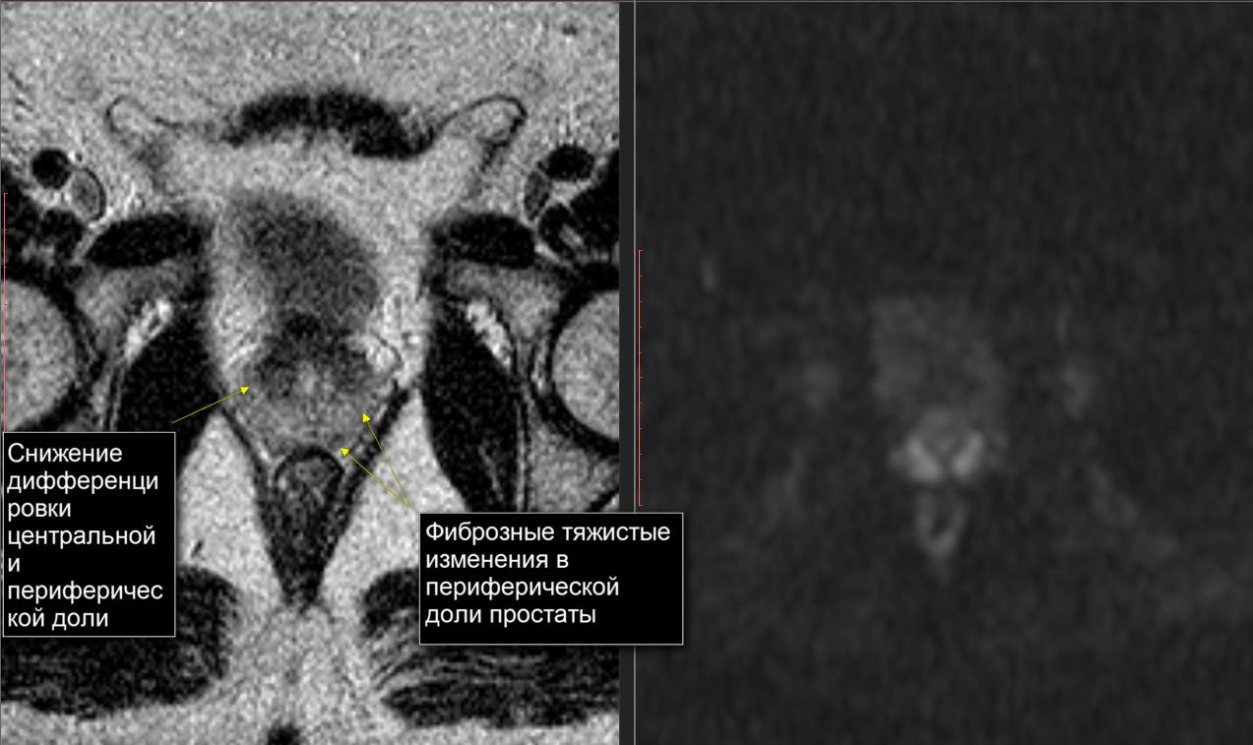
Хронічний простатит
Ендоректальне МРТ:
Зниження зонального диференціювання передміхурової залози,
Дифузне і осередкове (лінійні структури) зниження інтенсивності мр-сигналу від периферичної зони на т2-ві (фіброз);
Гіпоінтенсівні округлі включення на т2-ві і т1-ві - кальцинати

Slide 24
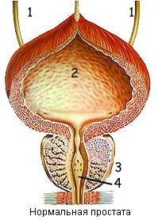
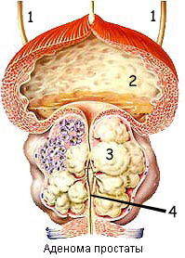
Клінічна симптоматика при ДГПЗ
Симптоми зміни нижніх сечових шляхів:
- обструктивні симптоми (механічне здавлення шийки сечового міхура і простатичного відділу уретри) - утруднене сечовипускання, млявий струмінь сечі, збільшення тривалості сечовипускання, відчуття неповного випорожнення сечового міхура і т.д.
- іррітатівние симптоми (порушення функції детрузора, сфінктерів сечового міхура, рецепторів шийки сечового міхура і простатичного відділу уретри) - ніктурія, полакіурія, помилкові позиви до сечовипускання, неутримання сечі при позивах.
2. Симптоми вторинних змін нирок і верхніх сечових шляхів;
3. Симптоми ускладнень захворювання.

Slide 25
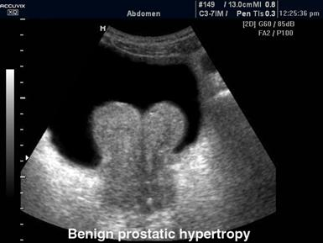
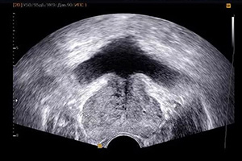
УЗ-симптоми ДГПЗ
збільшення розмірів (більш 40мл), зміна форми (куляста, витягнута з пролабуванням в порожнину сечового міхура)
зміна зонального співвідношення (збільшення центральній частині залози, витончення периферичної)
підвищення ехогенності в центральній частині по вузловому або дифузному типу
утворення гіперехогенной «хірургічної» капсули
переважання періуретральної групи судин над капсулярною (допплеровске сканування)
відсутність ознак інвазивного росту
Ознаки інфравезикальної обструкції:
трабекулярнного сечового міхура + дивертикули;
гідроуретеронефроз

Slide 26
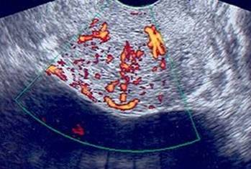
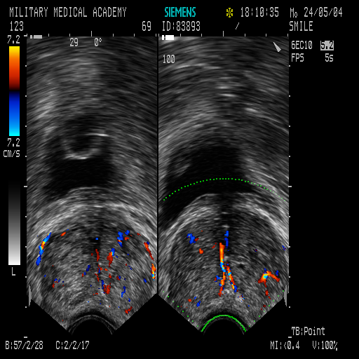
УЗ-симптоми ДГПЗ (допплерівське сканування)
Переважання періуретральної групи судин над капсулярною
Вигнутість судин
Збіднення судинного малюнка

Slide 27
Різні співвідношення стромального і залозистого компонентів визначають ехоструктуру залози при гіперплазії.
Переважання стромальних елементів гіперплазії проявляється більш гіпоехогенною ехоструктурою залози, а переважання залозистих елементів визначає ізоехогенну або гіперехогенну ехоструктуру в порівнянні з ехоструктурою нормальної залози.
Тому залоза має виражену неоднорідність своєї ехоструктури, яка визначається виявленням гіперехогенних кальцинатів і секреторних каменів, анехогенних кіст

Slide 28
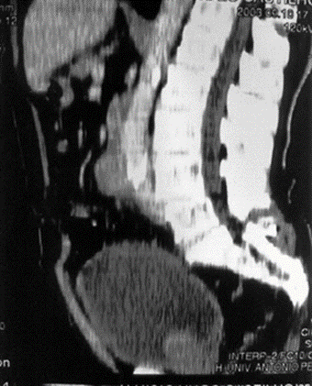
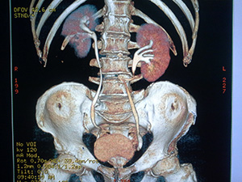
Комп'ютерна томографія при ДГПЗ
збільшення розмірів, зміна форми (куляста, витягнута з пролабированием в порожнину сечового міхура);
кальцинати тканини залози;
відсутність ознак інвазивного росту.

Slide 29
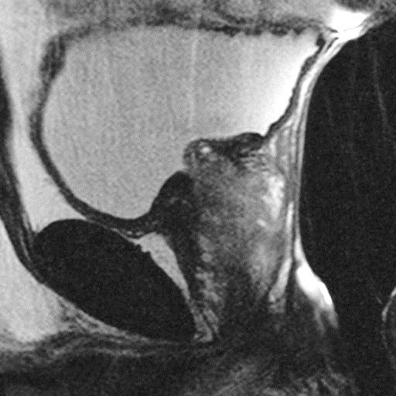
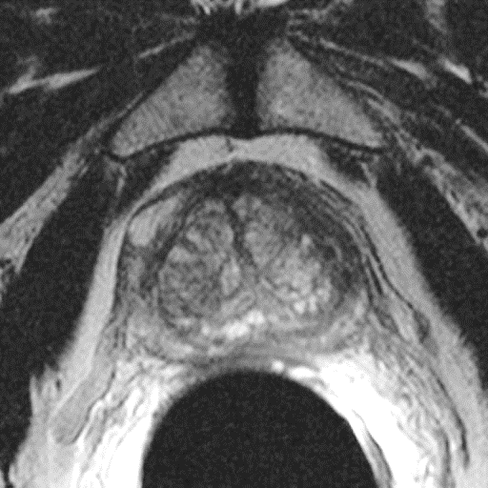
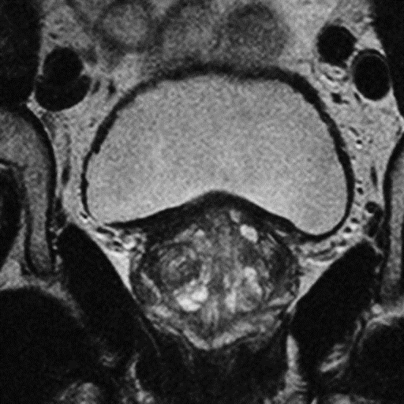
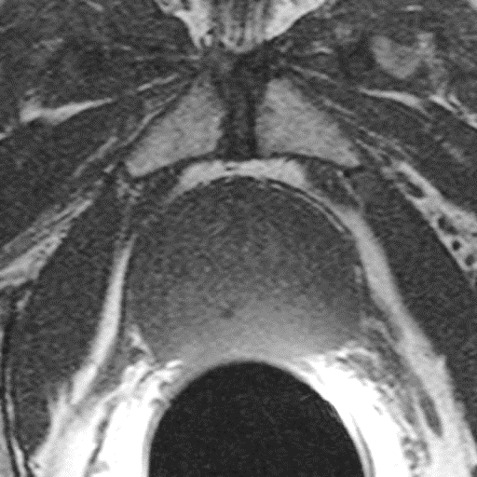
МР-ознаки доброякісної гіперплазії передміхурової залози
Т2-ВІ: кістоподібні включення (залозиста проліферація) і / або вузлові ізоінтенсівні ділянки (стромальна проліферація)
Т1: однорідна ізоінтенсівна МР-структура (іноді ділянки гіпоінтенсівного МР-сигналу - кісти, кальцинати)
здавлення центральної і периферичної зон і утворення псевдокапсулу
Пролабування парауретральної області в порожнину сечового міхура
відсутність МР-ознак інвазивного росту
зміна характеру (неоднорідне) і швидкості (уповільнене) накопичення контрастує препарату

Slide 30
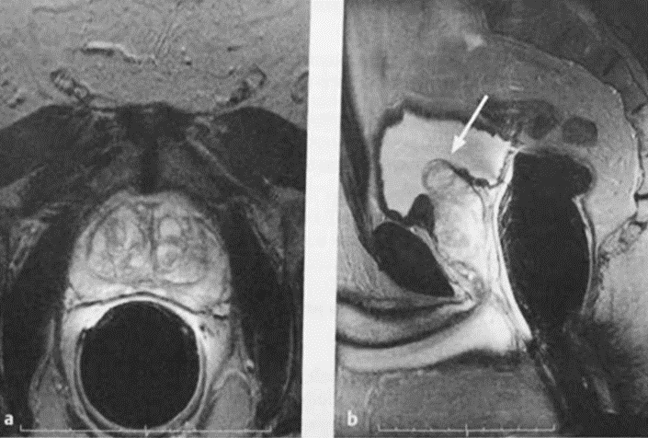
а, b Т2-зважена МРТ. Добре помітна зональна анатомія передміхурової залози. Визначається збільшена перехідна зона, вдасться в просвіт сечового міхур:
(А) Аксіальне зображення, (b) сагиттальне зображення.

Slide 31
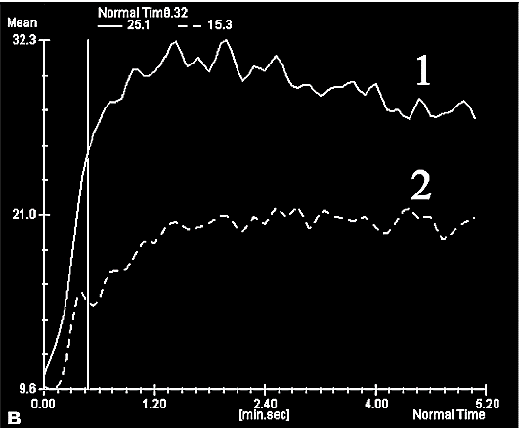
Доброякісна гіперплазія простати
Динамічне контрастне посилення при МРТ:
При доброякісної гіперплпазіі простати - повільне накопичення (кілька хвилин) і повільне вимивання КВ (крива №2 на графіку)
При раку простати -швидке накопичення і повільне вимивання (крива №1 на графіку)

Slide 32
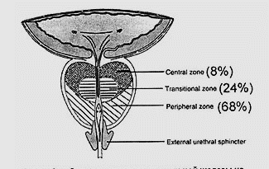

Slide 33
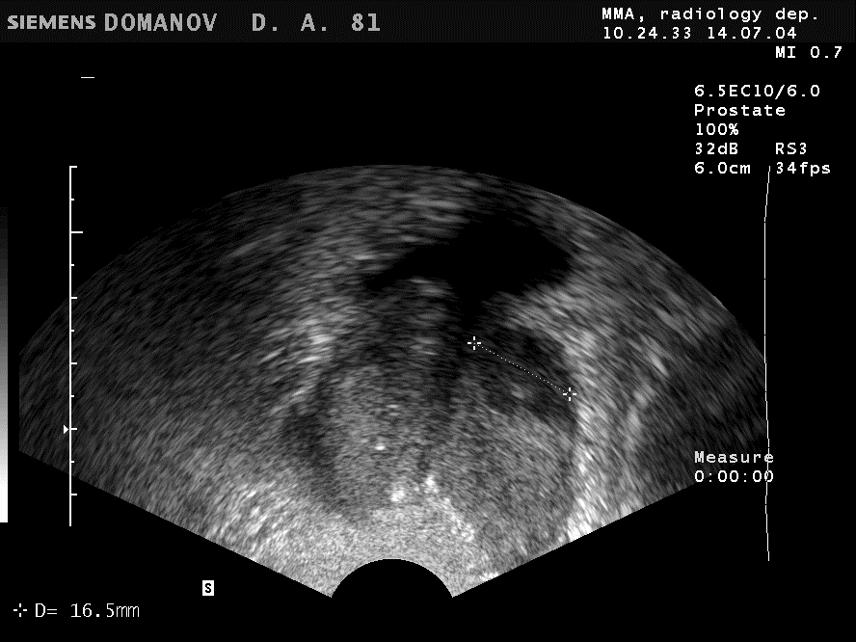
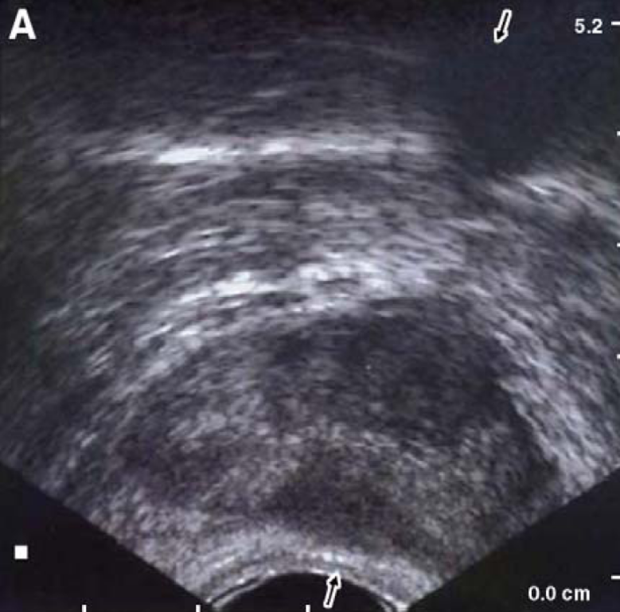
УЗ-симптоми раку передміхурової залози (В-режим - первинна діагностика)
локальна зміна ехогенності в периферійній зоні залози (гіпоехогенний вузол в 90%), з нерівними і нечіткими контурами
дифузна зміна ехогенності периферичної зони однієї з часток залози або всієї залози з втратою зонального диференціювання
загальна асиметрія геометрії і ехогенності залози

Slide 34
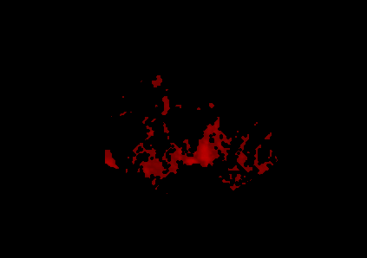
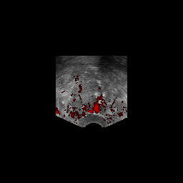
УЗ-симптоми раку передміхурової залози (допплер)
"Дезорганізований" тип судинного малюнка в виявленому зміненому місці залози.
немає зміни васкуляризації (18% випадків)
наявність локальної асиметрії характеру і ступеня васкуляризації залози;

Slide 35
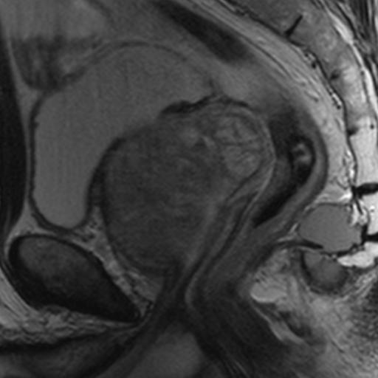
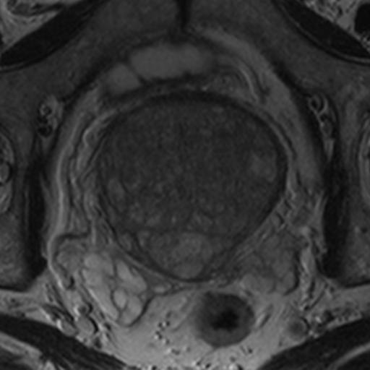
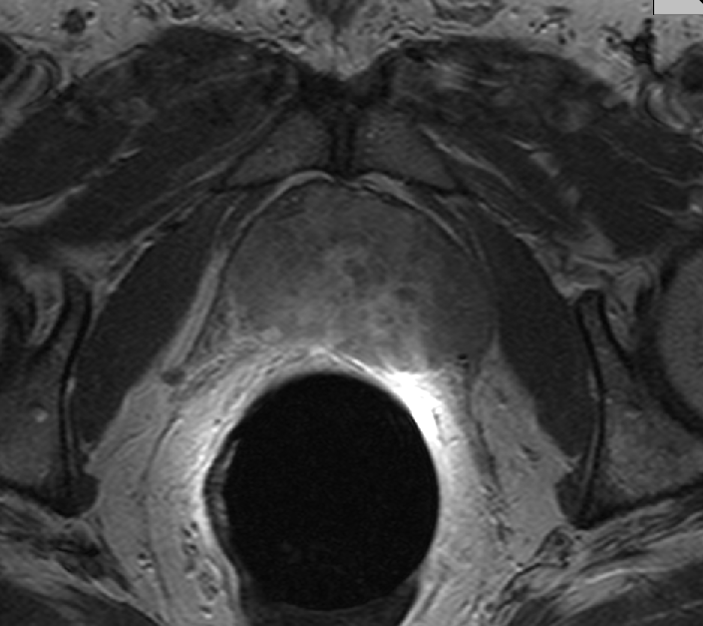
МР-ознаки раку передміхурової залози
зміна форми залози
збільшення розмірів залози
зміна інтенсивності МР-сигналу від зон залози
зміна зональної архітектоніки залози
зміна характеру контурів залози

Slide 36
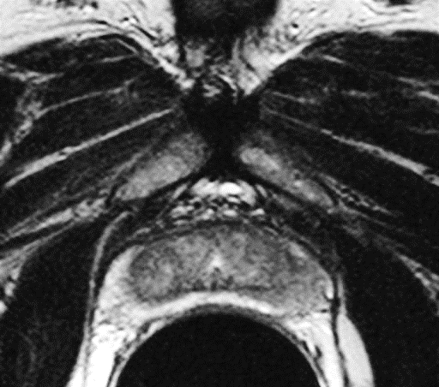


МР-ознаки раку передміхурової залози
зміна характеру (неоднорідне) і швидкості (раннє і швидке) накопичення і більш повільне «вимивання»
МР-ознаки місцевого поширення і метастазування пухлини
рак
гиперплазия

Slide 37


Аксіальне КТ-зображення простати. Аденокарцинома простати з інвазією в стінку сечового міхура, оточуючу простату клітковину і сім'яні міхурці. регіонарна лімфаденопатія
Сагітальній Мультипланарна КТ реконструкція простати. Нерівномірне накопичення контрастної речовини пухлинними масами з ознаками інвазії в стінку сечового міхура

Slide 38

а) Т2-cor б) Т2-tra в) Т1FS din + С
Визначається великих розмірів пухлина правої частки передміхурової залози з інвазією її капсули, поширенням на парапростатичну клітковину (стрілки).
При внутрішньовенному динамічному контрастуванні (в) в артеріальну фазу визначається виражене, дифузно неоднорідна підсилення тканини пухлини.

Slide 39


Анатомія жіночого таза

Slide 40

Жіноча репродуктивна система

Slide 41
Променева діагностика в гінекології
Основними методами променевої діагностики в гінекології є методи, які дозволяють з високою тканинної контрастністю візуалізувати зміни в статевих органах в залежності від віку, фази менструального циклу, при вагітності і лактації:
УЗД
МРТ
У дослідженні жіночих статевих органів нерідко використовують спеціальні рентгенологічні методики і КТ

Slide 42

Рентгенологічний метод
Гистеросальпингография - рентгенівське дослідження з введенням водорозчинного РКС в порожнину матки і маткових труб за допомогою спеціального катетера-шприца
Контрастувана порожнина матки має трикутну форму з проксимально розташованною основою, від якої (роги матки) відходять тонкі, довгі, іноді звиті лінійні маткові труби
При збереженій прохідності маткових труб контрастна речовина виливається в порожнину очеревини.
Протипоказаннями до проведення ГСГ є активна кровотеча, запальний процес, стан після перенесених недавно операцій на матці або маткових трубах, кюретаж матки.
Гистеросальпінгограмма. Норма

Slide 43
Ультразвукове дослідження органів малого таза у жінок
УЗД займає ключове місце в діагностиці захворювань жіночих статевих органів проводиться за допомогою поверхневих датчиків
З огляду на те, що структура і розміри жіночих репродуктивних органів можуть сильно змінюватися в залежності від конкретної ситуації, при проведенні гінекологічного ехографічного дослідження необхідно враховувати анамнестичні дані:
вік пацієнтки,
день менструального циклу (або кількість років постменопаузи),
результати вагітностей,
перенесені оперативні втручання
прийом гормональних препаратів.
Ехографічне зображення в гінекології може бути отримано за допомогою двох взаємодоповнюючих методик - трансабдоминального (ТА) і трансвагінального (ТБ) доступу сканування.
Дослідження завжди слід починати з ТА ехографії за загальноприйнятою методикою при наповненому сечовому міхурі для визначення топографії органів малого таза, визначення розмірів і будови виявлених патологічних об'ємних утворень і при необхідності оцінки стану органів
черевної порожнини і
заочеревинного простору.

Slide 44

Ультразвукове дослідження органів малого таза у жінок
До переваг ТА дослідження відноситься:
можливість проведення для всіх категорій пацієнтів (включаючи дітей),
повна відсутність інвазивності,
«Панорамний» огляд всієї порожнини малого таза,
оцінка сечового міхура і можливість використання стандартних конвексних датчиків.
Недоліки методу пов'язані з необхідністю наповнення сечового міхура значним об'ємом рідини, що призводить до деякіх змін ультразвукової анатомії досліджуваних органів - «сплющиванию», відтисненням за межі фокусної зони датчика, що в свою чергу може викликати погіршення візуалізації.
Крім того, на якість зображення при ТА ехографії великий вплив мають товщина передньої черевної стінки, перістапьтика кишечника і наявність спайкового процесу.
ТА сканування органів малого таза в поздовжній площині.
1 - сечовий міхур;
2 - тіло матки;
3 - ендометрій.

Slide 45

Ультразвукове дослідження органів малого таза у жінок
ТВ дослідження проводиться спеціальними вагінальними датчиками, максимально наближається до досліджуваних органів, що дозволяє використовувати більш високі частоти сканування.
Переваги:
Дає значно більш якісне зображення, дозволяє оцінювати дрібні деталі досліджуваних структур,
Зображення не має залежності від ожиріння пацієнтки або спайкового процесу, в меншій мірі погіршується при явищах гіперперистальтики кишечника і додатково з'являється можливість пальпації живота вільною рукою.
Недоліки:
Не може бути використано у цілого ряду пацієнток, в першу чергу в дитячій практиці.
Не виходить оглядового сканування всього обсягу малого таза, що може привести до серйозних діагностичних помилок: далеко розташовані або великі утворення не потрапляють в площину сканування;
Не завжди визначається взаємне розташування органів і патологічних процесів.
ТВ дослідження має ризик інфікування і має супроводжуватися суворим дотриманням правил асептики: використання захисних одноразових чохлів на датчик, обов'язкова обробка датчика після кожного дослідження спеціальними антисептичними розчинами, наявність одноразових рукавичок у лікаря.
ТВ ультразвукове дослідження зачіпає інтимну сферу пацієнток, тому вимагає дотримання цілого ряду умов. Пацієнтка повинна бути повністю поінформована про процедуру, сечовий міхур повинен бути пустим. Кабінет повинен бути обладнаний ширмою.
ТВ сканування органів малого таза в поздовжній площині.

Slide 46

Ультразвукове дослідження органів малого таза у жінок
Ехогістероскопія (ЕХОГС) - метод оцінки порожнини матки за допомогою ультразвукового сканування з застосуванням внутрішньоматкового введення рідини, що є ехонегатівним контрастом.
Як контрастні речовини може бути використаний як фізіологічний розчин, так і спеціальний гель.
ЕХОГС зазвичай проводиться в амбулаторних умовах після попереднього ультразвукового дослідження органів малого таза, в ході якого детально оцінюються структура матки, яєчників, а також наявність вільної рідини в позаматковому просторі.
За 30 хвилин до дослідження для емоційно лабільних пацієнток призначаються седативні препарати і спазмолітики. Пацієнтка розміщується на гінекологічному кріслі. Проводиться зрошення шийки матки розчином лідокаїну. Через 3-5 хвилин шийка матки і піхву обробляються дезинфікуючим розчином, шийка фіксується кульовими щипцями. Потім здійснюється зондування порожнини матки, після чого катетер, попередньо заповнений контрастною речовиною, вводиться в порожнину матки. Знаходження катетера в порожнині матки контролюється ТА ультразвуковим скануванням. Кульові щипці і дзеркала видаляються, в піхву вводиться ТВ датчик в чохлі. Подальші маніпуляції контролюються за допомогою ТВ сканування. У порожнину матки повільно порційно вводиться контрастна речовина по 2-5 мл. Порожнина матки оцінюється при введенні перших 5-10 мл контрасту.
Оптимальним вважається зображення порожнини матки при ЕХОГС за умови, якщо контрастна речовина дозволяє повністю оглянути всю порожнину; неповним - якщо порожнина матки розширена тільки частково;
невдало проведеної ЕХОГС вважається, якщо в порожнині матки немає зображення рідини.
Ехогістерограмма нормальної порожнини матки. ТВ сканування.

Slide 47


Матка
На сагиттальних ехограмах вона виявляється як утворення характерної грушоподібної форми, розташоване в безпосередній близькості позаду сечового міхура. Незмінений міометрій має в цілому однорідну дрібнопористу структуру середньої ехогенності.
Розрізняють декілька фаз менструального циклу, що знаходять своє відображення при ехографічноїму дослідженні ендометрія.
Перша фаза циклу, що включає в себе підфази десквамації, регенерації та проліферації, триває 12-17 днів. У фазу десквамації слизова матки представлена неоднорідної структури серединним комплексом з включеннями підвищеної і зниженою ехогенності.
У фазу регенерації і ранньої проліферації ендометрій представлений смужкою однорідної ехоструктури зниженою ехогенності товщиною 2-4 мм. Далі в міру збільшення товщини ендометрія на тлі його пониженої ехогенності з'являється підвищеноїехогенності тонка смужка на межі ендометрія і міометрія і гіперехогенна лінія змикання переднього і заднього шарів ендометрія («періовуляторний ендометрій» - нерівномірне підвищення ехогенності тришарового ендометрія, що починається з базальної зони).
Вимірювання довжини і товщини матки, товщини ендометрія.

Slide 48

Ехограми ендометрія в фазу: проліферації (А),
періовуляторну фазу (Б),
фазу ранньої (В) і
пізньої (Г) секреції.
ТВ сканування.

Slide 49

Шийка матки.
Співвідношення довжина тіла матки / довжина шийки матки одно 2/1 при нормальному розвитку органів починаючи з пізнього пубертатного періоду. До початку статевого дозрівання це співвідношення дорівнює 1/3.
Товщина незмінного ендоцервіксу в репродуктивному віці складає в середньому 2-5 мм (максимально - 6 мм) і практично не змінюється за фазами циклу.
Цервікальний канал в нормі може бути розширений до декількох міліметрів в періовуляторний період за рахунок слизу, що має вигляд анехогенного вмісту.
На відміну від тіла матки в період постменопаузи шийка практично не зменшується в розмірах, а ендоцервікс може не визуализироваться.
Ехограма шийки матки з вимірюванням її довжини

Slide 50

Маткові труби
Незмінені маткові труби, як правило, не видно при трансабдоминальном ультразвуковому дослідженні.
Іноді при ультразвуковому дослідженні при поперечному скануванні матки видно лінійні трубчасті утворення, що відходять від маткових кутів. Слід пам'ятати, що ці утворення можуть бути матковими трубами, але в дійсності вони частіше є зв'язками. Крім того, за маткові труби іноді помилково приймаються розширені вени малого таза, які легко ідентифікуються при допплеровском дослідженні.
При трансвагінальному ультразвуковому дослідженні з використанням високодозволяючої ехографії у частини пацієнток вдається візуалізувати незмінені маткові труби.
При скупченні рідини в просвіті маткових труб, наприклад, при запальному процесі, вони стають доступними для ультразвукової візуалізації.

Slide 51



Яєчники.
Яєчники після 17 років зазвичай визначаються латеральніше бічної стінки матки і медіальніше клубових судин.
Яєчники однорідні за структурою, ізоехогенні по відношенню до матки і гіпоехогенні до петель кишок.
За рахунок судин мозкової шар може бути гіперехогенним в порівнянні з корою.
Анехогенние фолікули розташовані в кірковій шарі по периферії. Домінантний фолікул зазвичай досягає від 2,0 до 2,8 см.
Ехограма нормального яєчника в репродуктивному віці. Нормальний яєчник по периферії має кілька анехогенних фолікулів.
ТВ сканування.
Ехограма яєчника з домінантним фолікулом (стрілки).
ТВ сканування.

Slide 52
РЕНТГЕНІВСЬКА КОМП'ЮТЕРНА ТОМОГРАФІЯ
Метод мультиспіральної комп'ютерної томографії (МСКТ) не відноситься до методів першої черги в діагностиці хвороб жіночого таза. На відміну від УЗД і МРТ, при МСКТ нерозрізнена структура стінок матки, особливо ендометрій і його зміни протягом циклу.
Вона дозволяє візуалізувати особливості анатомічної будови і виявляти патологічні утворення малого тазу.
КТ дозволяє оцінити стан регіонарних лімфатичних вузлів і навколишніх тканин при злоякісних пухлинах статевих органів.
Таким чином, проведення МСКТ малого таза виконується для виявлення:
поширення пухлин матки і придатків, раку сечового міхура, раку прямої кишки за межі органу;
інфекційних і судинних захворювань (запальні захворювання тазу, тубооваріальний абсцес, піометра, варикозне розширення вен таза);
з метою визначення післяопераційних, запальних змін внутрітазовой клітковини в складних для УЗД випадках.
для уточнення механічних пошкоджень органів малого таза
диференціальної діагностики вільного і осумкованного випоту в малому тазу
ураження внутрітазових лімфовузлів
оцінки кісткових структур

Slide 53


Променева семіотика захворювань жіночих статевих органів
Подвоєння матки
Гистеросальпингография, УЗД,МРТ : збільшення, зміна форми,
перегородка в порожнині матки (при неповному подвоєнні),
дві порожнини матки і два шийкових канали (при повному подвоєнні)
Подвоєння матки:
а) гістеросальпінгограмма
б) ехограма (стрілками вказані порожнини матки)
в) МР-томограма

Slide 54

Сальпінгоофорит
УЗД, МРТ: велика кількість рідини в малому тазу, не пов'язане з овуляцією, візуалізація рідини в порожнині маткових труб, збільшення ураженого яєчника зі зміною його структури
Ехограма. сальпінгоофарит

Slide 55



Міома матки
Міома є найбільш поширеним доброякісним утворенням матки.
УЗД, МРТ: збільшення матки, множинні округлі неоднорідні (гіпоехогенні при УЗД, гіпоінтенсівнні на Т2-ВІ при МРТ) утворення з чіткими і рівними контурами в тілі або дні матки, розташовані субсерозно, субмукозного або інтрамурально.
Міоми матки не мають специфічних КТ - ознак, їх наявність можна запідозрити по збільшенню розмірів матки, деформації її контурів і появи кальцинатів.
Щільність вузлів при КТ - 40-50 HU
Нерідко виявляються ділянки звапнення
Міома матки (стрілками вказані міоматозного вузли)
а) ехограма б) МР-томограма
в) комп'ютерна томограма

Slide 56


МРТ, фронтальна томограма.
Матка зміщена вправо.
Міоми матки визначаються як округлі або овальні гіпоінтенсівні утворення (тут з ознаками дегенерації) з чіткими контурами з експансивним ростом, без інфільтрації прилеглих структур в залежності від розмірів з деформацією контурів матки.
Великих розмірів субсерозна міома неправильної форми і маленького розміру субмукозна міома
Візуалізується неправильної овальної форми додаткове утворення, що деформує порожнину матки (субмукозна міома)

Slide 57

Аденоміоз є ектопію залоз і строми базального ендометрію в підлеглий внутрішній шар міометрія, що супроводжується гіперплазією гладкої мускулатури.
Виникає приблизно у 25% жінок, частіше у тих , що багато народжували.
Клінічні симптоми аденоміозу з'являються до менопаузи. Для аденомиоза характерні виділення з піхви перед менструацією і після неї, мають темно-коричневий колір; надмірно рясні місячні; ПМС; болю в області малого тазу перед початком менструації, під час і деякий час після; болю під час статевого акту; порушення менструального циклу.
На малюнку - фокальний аденоміоз задньої стінки матки. Визначається виражене розширення перехідної зони (заміщає собою всю товщину задньої стінки) і неоднорідність її структури, за рахунок наявності дрібних округлих кістоподібних включень. Зовнішній контур матки рівний, чіткий.

Slide 58


Ендометріоз являє собою непухлинне гормонально-залежне захворювання, що характеризується розростанням слизової оболонки матки (ендометрія) в м'язовому шарі матки та інших органах, де його в нормі бути не повинно (маткових трубах, яєчниках, сечовому міхурі, очеревині та ін.) Розвивається зазвичай у жінок старше 30 років.
УЗД: множинні освіти міометрія і яєчників, різної ехогенності, рідина в порожнині малого таза
МРТ: неоднорідність МР-структури ендометрія і міометрія, яєчників, рідина в порожнині малого тазу. Білковмісні ендометріоїдні кісти в порожнині тазу, яєчниках, геморагічна інфільтрація очеревини
МР-гістеросальпінгографія, рентгенівська гістеросальпінгографія: визначення прохідності маткових труб для виявлення причини жіночого безпліддя
Ендометріоїдна кіста правого яєчника
Ураження стінки сечового міхура
На зображеннях (а і б) визначається неправильної форми фокус в дугласовом просторі, між тілом матки і передньою стінкою прямої кишки (ендометріоми) з деформацією їх контурів

Slide 59

Рак ендометрія.
УЗД на ранніх стадіях неспецефічно. ознаки:
-нерівномірне потовщення ендометрія
-підвищена ехогенність і неоднорідна структура
-відсутність безперервності зображення базального шару ендометрія (ознака інвазії в міометрій)
-при поширеному процесі збільшення тіла матки, вогнищеві зміни міометрія, гіпо- або анехогенние вміст.
КТ: утворення негомогенної структури з гіподенсними ділянками. Краще виявляються при контрастному підсиленні. Наявність інфільтрації навколишніх тканин, лімфоаденопатії і мтс свідчить про злоякісність.
МРТ: збільшення товщини і підвищення яскравості сигналу на Т1 і Т2-ВІ. Порушення чіткості базального шару.
Ендометріоїдний рак тіла матки. III А стадія.

Slide 60


Рак шийки матки.
УЗД: гіпоехогенна ділянка з досить чіткими контурами і з хаотичною гіперваскуляризаціею в режимі КДК. Надалі - потовщення шийки матки.
МРТ не має провідного значення. НА Т2-ВІ - високої інтенсивності сигнал.
МСКТ. Рак шийки матки, тазова лімфаденопатія.
IIIb стадія раку шийки матки. Визначається інвазія пухлини в параметрий і проростання н / 3 правого сечоводу з розвитком уретероектазіі, гідронефрозу I ст. правої нирки

